Slide 1



Chuyên đề Toán
Lớp 4A1

Slide 2
KHỞI ĐỘNG

Slide 3



GIÚP THỎ ĐẾN TRƯỜNG

Slide 4

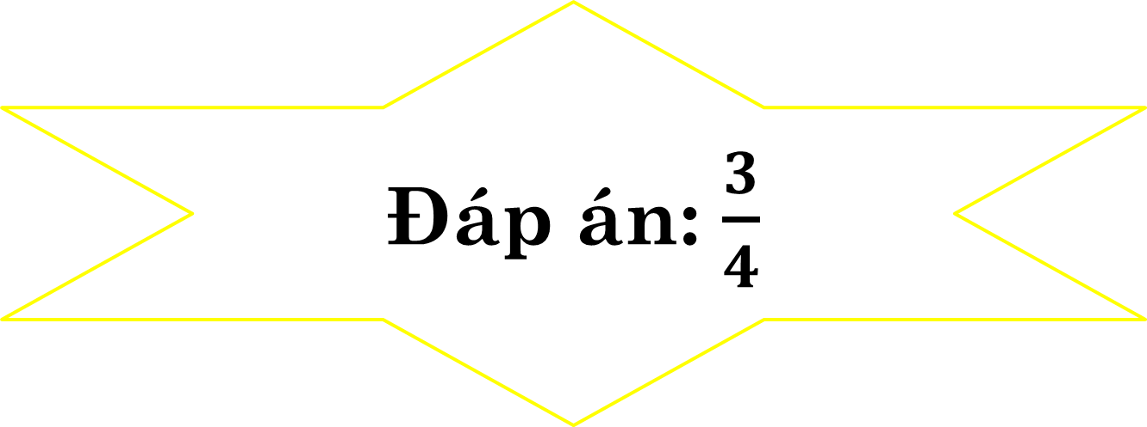
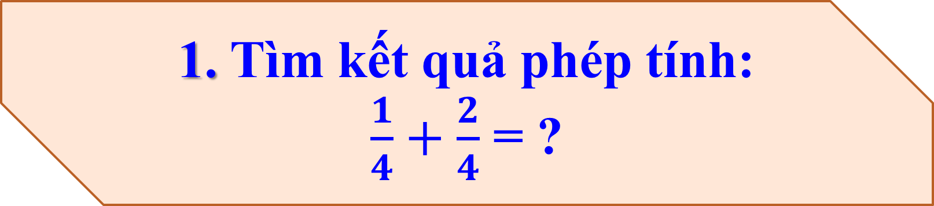
1. Tìm kết quả phép tính:
$\frac{1}{4}+\frac{2}{4}$ = ?
Đáp án: $\frac{3}{4}$

Slide 5
GIÚP THỎ ĐẾN TRƯỜNG

Slide 6
2. Muốn cộng hai phân số có cùng mẫu số, ta làm như thế nào ?
Muốn cộng hai phân số có cùng mẫu số, ta cộng hai tử số với nhau và giữ nguyên mẫu số.

Slide 7
GIÚP THỎ ĐẾN TRƯỜNG

Slide 8

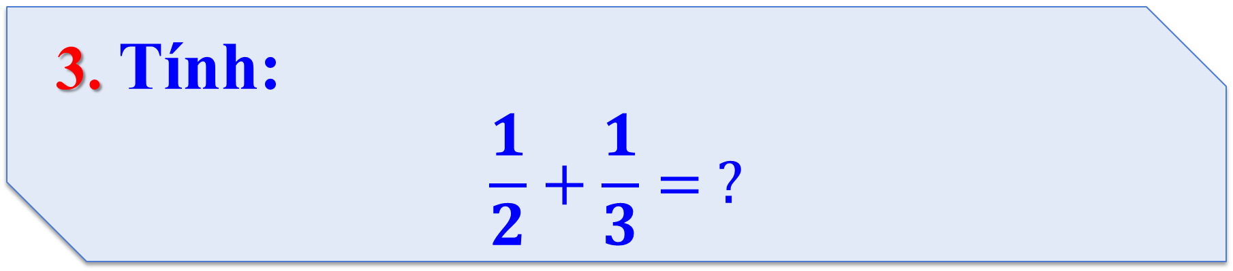
3. Tính:
$$\frac{1}{2}+\frac{1}{3}= ?$$
Đáp án:$\frac{3}{6}$ + $\frac{2}{6}$ = $\frac{5}{6}$

Slide 9

GIÚP THỎ ĐẾN TRƯỜNG
Cảm ơn các bạn nhé!
Chúc các bạn có buổi học bổ ích.

Slide 10


Thứ sáu ngày 4 tháng 3 năm 2022
Toán
Phép trừ phân số
Tiết
96
Yêu cầu cần đạt:
- Biết cách trừ 2 phân số cùng mẫu số.
- Thực hiện trừ được 2 phân số cùng mẫu số.
- Vận dụng giải toán có lời văn.
Notes:
Bài giảng thiết kế bởi: Hương Thảo - tranthao121006@gmail.com

Slide 11
KHÁM PHÁ

Slide 12



Ví dụ 1:
Từ $\frac{5}{6}$ băng giấy màu, lấy $\frac{3}{6}$ băng giấy để cắt chữ.
Hỏi còn lại bao nhiêu phần của băng giấy?
$\frac{5}{6}$
$\frac{3}{6}$
?

Slide 13
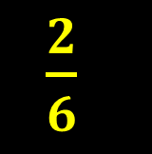
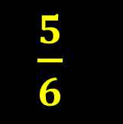


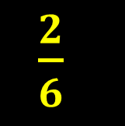
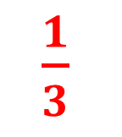
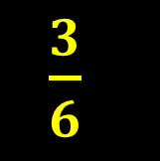
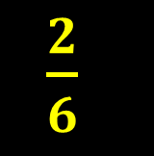
$\frac{5}{6}$
Ví dụ 1:
$\frac{3}{6}$
?
$\frac{2}{6}$
$\frac{2}{6}$
$\frac{5}{6}$
$\frac{3}{6}$
5 - 3
$\frac{1}{3}$
-
=
$\frac{2}{6}$
?
=
=
6

Slide 14



Ví dụ 2: Tính
$\frac{7}{9}$
$\frac{3}{9}$
7 - 3
$\frac{4}{9}$
-
=
=
9
Muốn trừ hai phân số cùng mẫu số, ta làm thế nào?
Muốn trừ hai phân số cùng mẫu số, ta trừ tử số của phân số thứ nhất cho tử số của phân số thứ hai và
giữ nguyên mẫu số.
Tử số - Tử số
Giữ nguyên mẫu số

Slide 15
THỰC HÀNH

Slide 16

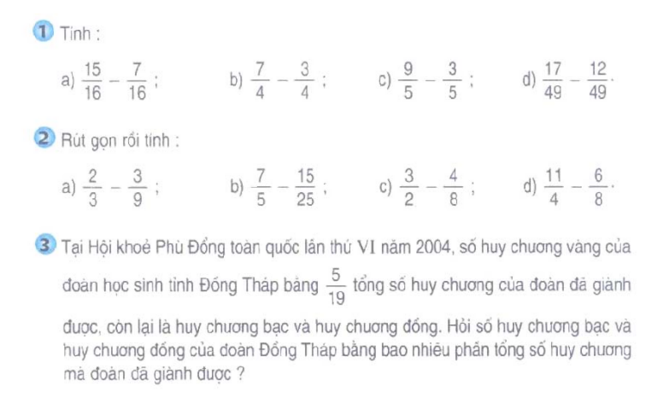

Slide 17
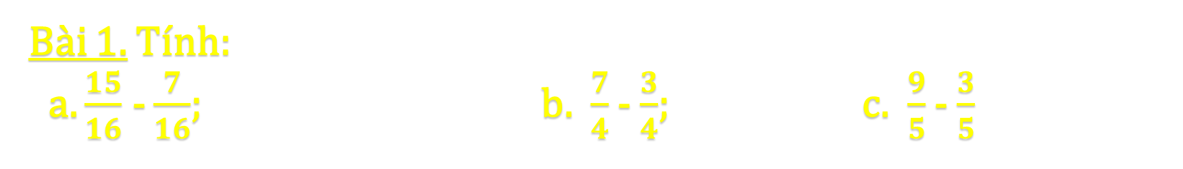
Bài 1. Tính:
a. $\frac{15}{16}$ - $\frac{7}{16}$; b. $\frac{7}{4}$ - $\frac{3}{4}$; c. $\frac{9}{5}$ - $\frac{3}{5}$

Slide 18



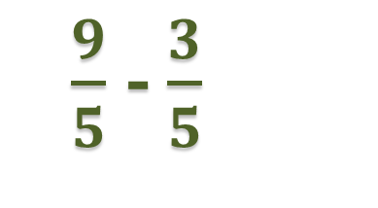





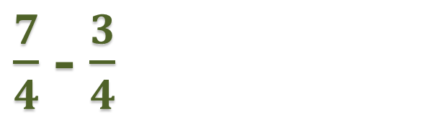




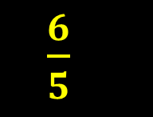


Bài 1: Ong tìm mật
$\frac{15}{16}$ - $\frac{7}{16}$
1
a) $\frac{15}{16}$ - $\frac{7}{16}$
$\frac{15 − 7}{16}$
$\frac{8}{16}$
$\frac{1}{2}$
=
=
=
$\frac{7}{4}$ - $\frac{3}{4}$
$\frac{6}{5}$
b) $\frac{7}{4}$ - $\frac{3}{4}$
$\frac{7 − 3}{4}$
$\frac{4}{4}$
=
=
=
1
c) $\frac{9}{5}$ - $\frac{3}{5}$
$\frac{9 − 3}{5}$
$\frac{6}{5}$
=
=
$\frac{1}{2}$
$\frac{9}{5}$ - $\frac{3}{5}$

Slide 19


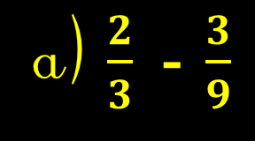






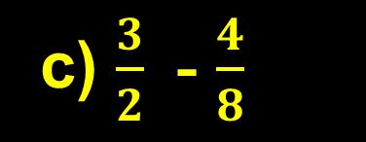


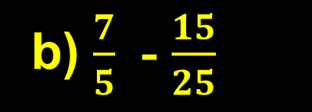


Bài 2: Rút gọn rồi tính
a) $\frac{2}{3}$ - $\frac{3}{9}$
b) $\frac{7}{5}$ - $\frac{15}{25}$
c) $\frac{3}{2}$ - $\frac{4}{8}$
: 3
$\frac{2}{3}$ - $\frac{3}{9}$
$\frac{2}{3}$ -
1
$\frac{2 − 1}{3}$
$\frac{1}{3}$
=
=
=
3
: 3
$\frac{7}{5}$ - $\frac{15}{25}$
$\frac{7}{5}$ -
3
$\frac{7 − 3}{5}$
$\frac{4}{5}$
=
=
=
5
$\frac{3}{2}$ - $\frac{4}{8}$
$\frac{3}{2}$ -
1
$\frac{3 − 1}{2}$
$\frac{2}{2}$
=
=
=
=
1
2

Slide 20
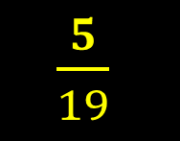
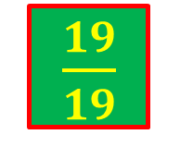

Bài 3: Tại hội khoẻ Phù Đổng toàn quốc lần thứ VI năm 2004,
số huy chương
số huy chương
vàng của đoàn học sinh tỉnh Đồng Tháp bằng
$\frac{5}{19}$
vàng của đoàn học sinh tỉnh Đồng Tháp bằng
tổng số huy chương của đoàn
tổng số huy chương của đoàn
số huy
số huy
đã giành được, còn lại là huy chương bạc và huy chương đồng. Hỏi
chương bạc và huy chương đồng của đoàn Đồng Tháp bằng bao nhiêu phần tổng số huy chương mà đoàn đã giành được?
chương bạc và huy chương đồng của đoàn Đồng Tháp bằng bao nhiêu phần tổng số huy chương mà đoàn đã giành được?
Tóm tắt:
$\frac{19}{19}$
$\frac{5}{19}$
?
Huy chương bạc và huy chương đồng
Huy chương bạc và huy chương đồng
Huy chương vàng

Slide 21
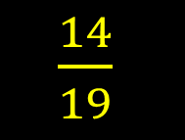
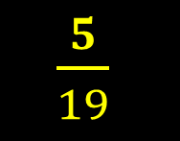
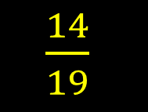
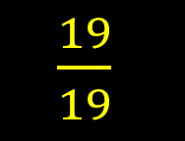


Bài 3:
Tóm tắt:
$\frac{19}{19}$
$\frac{5}{19}$
?
huy chương bạc và huy chương đồng
Huy chương vàng
Bài giải
Số huy chương bạc và huy chương đồng bằng số phần tổng số huy chương là:
$\frac{19}{19}$
$\frac{5}{19}$
$\frac{14}{19}$
(tổng số huy chương)
-
=
Đáp số:
$\frac{14}{19}$
tổng số huy chương

Slide 22
VẬN DỤNG
- TRẢI NGHIỆM

